Slide 1

ChatGPT
Trí thông minh nhân tạo

Slide 2
ChatGPT
01
ChatGPT là gì?
02
Lịch sử phát triển
03
Cách hoạt động và thu thập dữ liệu
04
Ưu Nhược điểm
05
Vai trò

Slide 3
ChatGPT
Trí thông minh nhân tạo là gì?

Slide 4
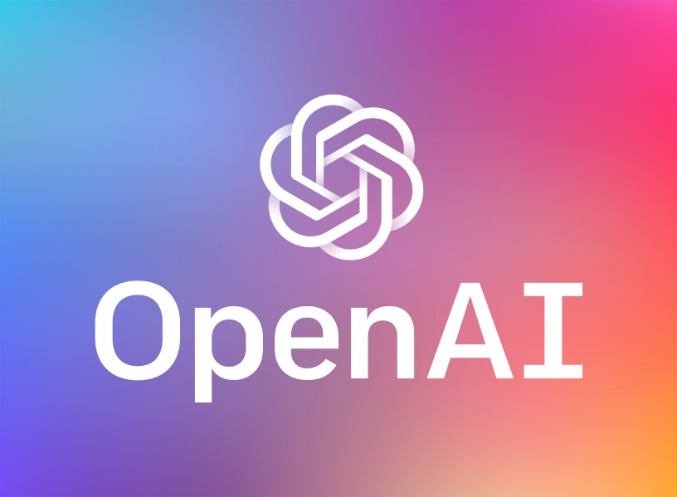
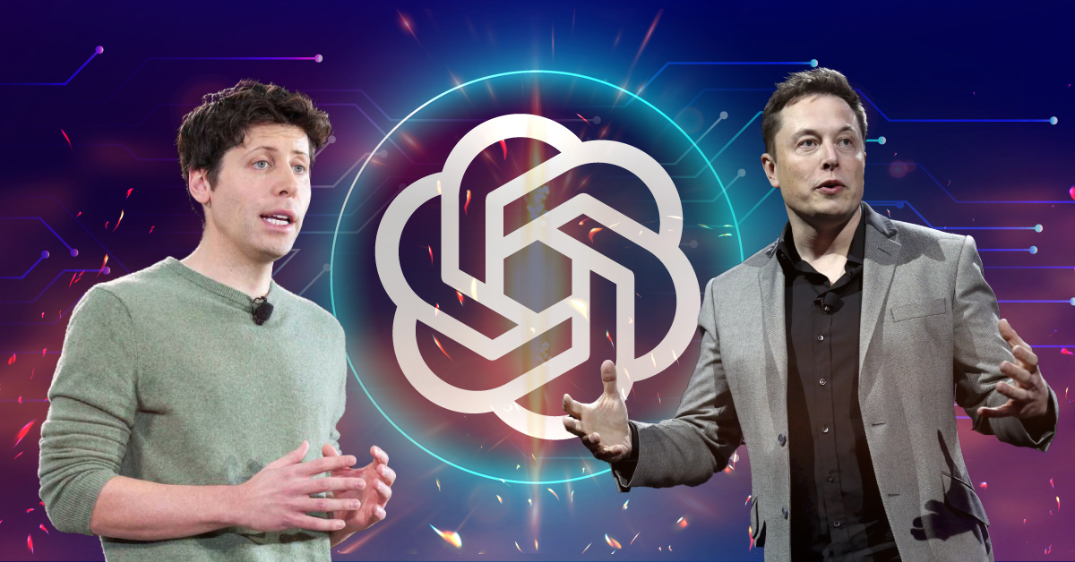
1. ChatGPT là gì?
ChatGPT là một công cụ trí tuệ nhân tạo được đào tạo bởi OpenAI – một tổ chức nghiên cứu trí tuệ nhân tạo nổi tiếng
ChatGPT được tạo ra bằng cách sử dụng mô hình GPT (Generative Pre-trained Transformer)

Slide 5
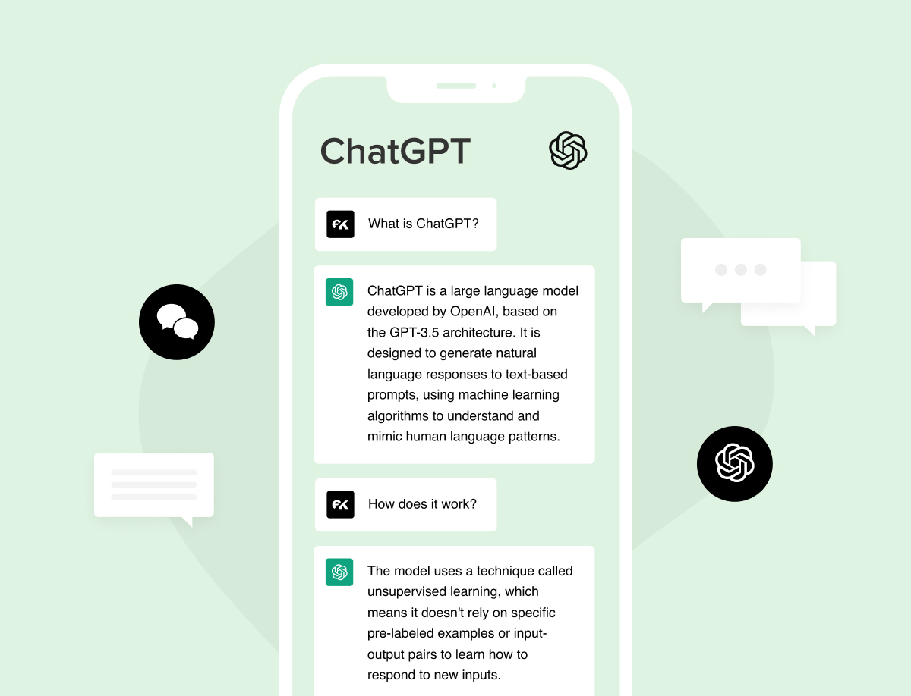
1. ChatGPT là gì?
ChatGPT được huấn luyện trên một tập dữ liệu rất lớn bao gồm hàng triệu bài viết trên internet.
ChatGPT có khả năng tự động tạo ra các đoạn văn bản tự nhiên và logic, và được sử dụng rộng rãi.
ChatGPT đã trở thành một công cụ hữu ích cho nhiều người, từ các nhà nghiên cứu đến các doanh nghiệp và người dùng cá nhân.

Slide 6
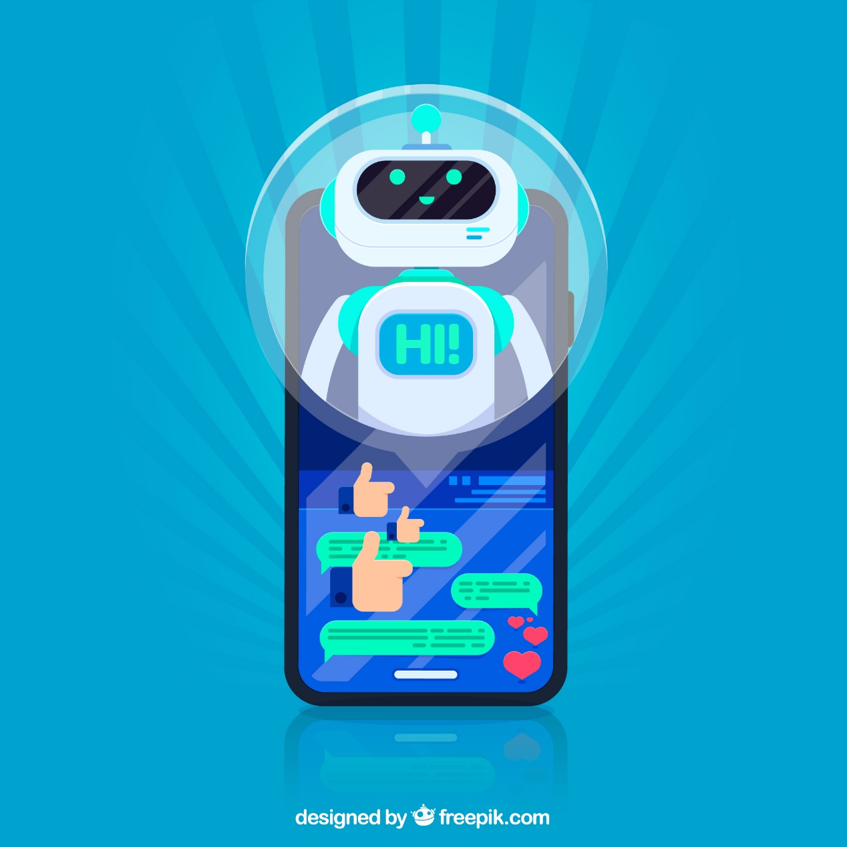
2. Lịch Sử
Phát Triển

Slide 7
2. Lịch sử phát triển
1980
2019
2022
Mô hình đầu tiên
GPT-2
GPT-3.5
Mạng thần kinh nhiều lớp
Có 1,5 tỷ tham số và có khả năng tạo ra văn bản tự nhiên chất lượng cao hơn
GPT-3.5 là phiên bản mở rộng của GPT-3, được xem là cơ sở cho ChatGPT.
2018
2020
GPT-1
GPT-3
Bước đầu tiên trong việc áp dụng mô hình Transformer cho nhiệm vụ tạo ra văn bản tự nhiên.
Một bước đột phá về kích thước và hiệu suất với 175 tỷ tham số.

Slide 8

3. Cách ChatGPT hoạt động và thu thập dữ liệu
ChatGPT
ChatGPT là một mô hình học sâu dựa trên kiến trúc Transformer, được đào tạo bởi OpenAI với cơ sở dữ liệu lớn, có thể tạo ra câu trả lời chính xác và hợp lý cho các câu hỏi của người dùng.
Nó hoạt động bằng cách sử dụng các phương pháp xử lý ngôn ngữ tự nhiên (NLP) để phân tích các yêu cầu của người dùng và tạo ra các câu trả lời phù hợp.

Slide 9
4.1 Ưu điểm
Tính linh hoạt
Tính tương tác
Tính đa dạng
Tính chính xác

Slide 10
4.2 Nhược điểm
Đôi lúc ChatGPT hiểu sai ý của người dùng và đưa ra câu trả lời không chính xác.
01
1. Thiếu khả năng tư duy
ChatGPT không có khả năng tư duy giống như con người.
Thiếu khả năng tư duy
02
2. Thiếu khả năng học tập
Thiếu khả năng học tập
03
ChatGPT không sáng tạo ra cái mới mà sử dụng trên cơ sở dữ liệu đã có.
Thiếu khả năng đánh giá
04
3. Thiếu khả năng đánh giá
ChatGPT không có khả năng đánh giá và phân tích thông tin như con người.

Slide 11
5. Vai Trò của ChatGPT
Giáo dục
Trong cuộc sống hiện đại ngày nay
Y Tế
Kinh Doanh
Truyền thông

Slide 12
5.1 Vai Trò Trong Giáo Dục
Tìm kiếm thông tin và kiến thức:
ChatGPT có thể trả lời các câu hỏi của học sinh, sinh viên và giáo viên, giúp họ tra cứu thông tin và kiến thức nhanh chóng và hiệu quả hơn.
01
02
Hỗ trợ giáo viên xây dựng bài giảng:
Hỗ trợ viết văn bản:
03
ChatGPT có thể trả lời các câu hỏi của giáo viên và đưa ra các lời khuyên để giúp giáo viên hoàn thiện bài giảng của mình.
ChatGPT có thể giúp cho các học sinh có thêm kiến thức và kỹ năng cần thiết để thực hiện các bài tập và bài kiểm tra.
04

Slide 13
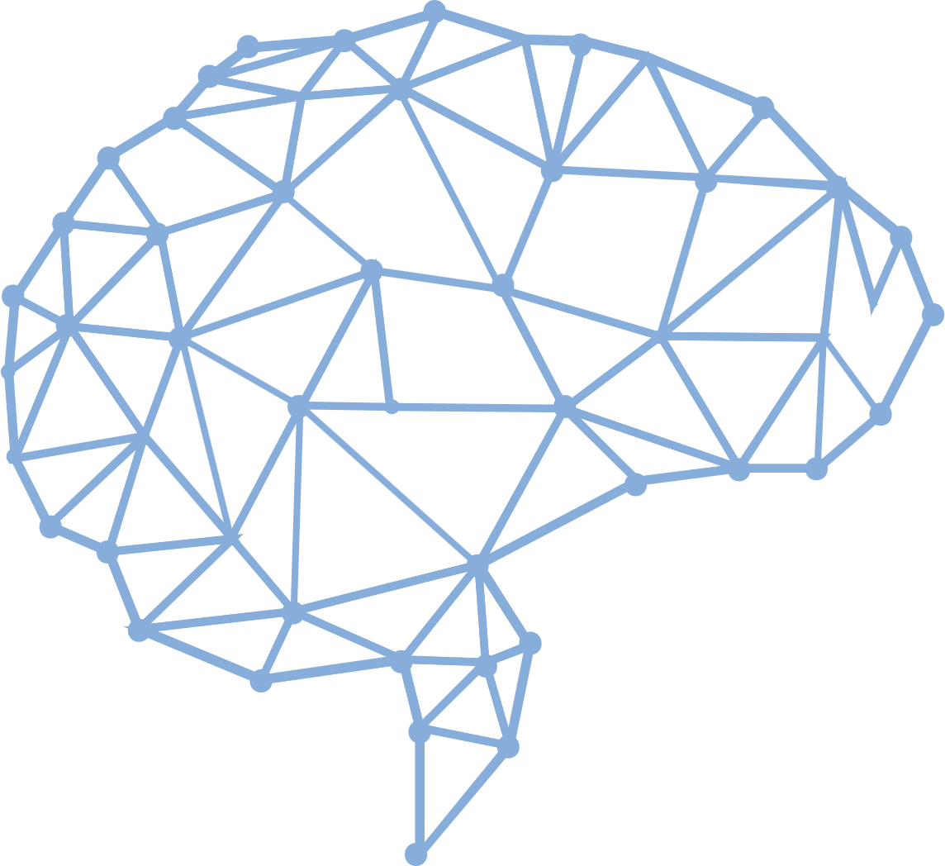
5.2 Vai Trò Trong Kinh Doanh
Nghiên cứu về khách hàng
Phân tích insight khách hàng
Tạo nội dung tiếp thị và quảng cáo
Tạo sản phẩm và dự án
Hỗ trợ khách hàng và dịch vụ khách hàng

Slide 14
5.3 Vai Trò Trong Y Tế
Hỗ trợ liệu pháp
Thúc đẩy sức khỏe
Chatbot có thể cung cấp thông tin về các liệu pháp khác nhau, cách thức sử dụng và các tác dụng phụ có thể xảy ra.
Chatbot có thể cung cấp thông tin dựa trên tri thức y tế, cách thức ăn uống và chế độ luyện tập, giúp bệnh nhân duy trì sức khỏe tốt hơn.

Slide 15
5.4 Vai trò trong truyền thông
Tạo nội dung và tiêu đề
ChatGPT có thể hỗ trợ việc tạo ra nội dung cho bài viết, bài thuyết trình, bản tin, hoặc tiêu đề cho các bài báo và quảng cáo.
Phân tích tương tác trực tuyến
ChatGPT có thể theo dõi và phân tích các cuộc trò chuyện, bài đăng trên mạng xã hội, và phản hồi từ khách hang.
Tự động hóa quảng cáo
ChatGPT có thể giúp tạo ra các quảng cáo trực quan và hấp dẫn dựa trên nội dung và ý tưởng được cung cấp.

Slide 16
Kết luận
ChatGPT là một thành tựu ấn tượng của trí tuệ nhân tạo, có khả năng tạo ra văn bản và trả lời câu hỏi một cách tự nhiên và logic.
Sự phát triển của ChatGPT đòi hỏi quản lý kỹ thuật và đạo đức để đảm bảo sử dụng đúng cách và tránh lạm dụng.
Trí Tuệ Nhân Tạo ChatGPT

